Slide 1


La photographie numérique, un parfait exemple de la puissance de l’informatique
Gérard Berry
Collège de France
Chaire Algorithmes, machines et langages
Cours du 31 janvier 2018, Inria Lille Nord-Europe
gerard.berry@college-de-france.fr
http://www-sop.inria.fr/members/Gerard.Berry

Slide 2
Sciences et industries, du 19e au 21e siècle
matière
information
énergie
ondes
L’information, ça ne pèse pas, ne sent pas, ne brûle pas,
mais se conserve, se recopie et se transmet parfaitement

Slide 3
Sciences et industries, du 19e au 21e siècle
matière
information
algorithme
énergie
ondes
L’information, ça ne pèse pas, ne sent pas, ne brûle pas,
mais se conserve, se recopie et se transmet parfaitement

Slide 4
Agenda
Comment voyons-nous le monde ?

Slide 5
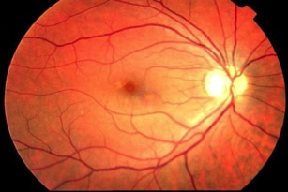
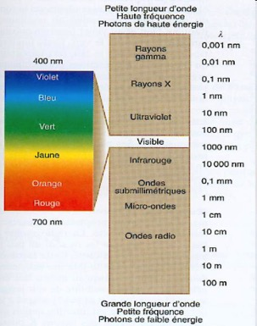
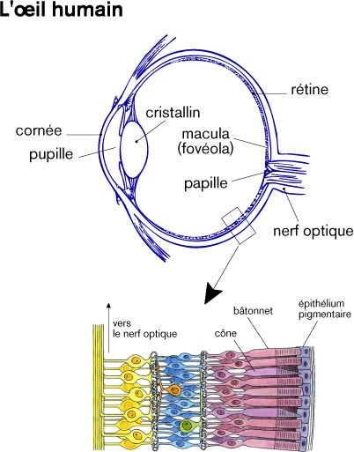
L’œil humain

Slide 6
Que voit notre œil ?
couleurs 60°
lecture 20°
fovéa
6°
noir
et blanc
basse
lumière
Et l’œil voit surtout ce qui bouge…

Slide 7
Quand ca ne bouge pas
source Gibson, 1950
L’œil balaye constamment la scène
en s’adaptant constamment
à la distance et à la lumière

Slide 8
De l’œil au cerveau et à la perception
Rétine = extraordinaire système de traitement du signal,
Cortex visuel = grand système algorithmique
de réalité virtuelle
⟹ l’image que nous croyons voir n’est qu’une grande
reconstitution algorithmique

Slide 9

Avec de jolis bugs : ici, que des cercles ronds

Slide 10
Avec de jolis bugs : ici, que des cercles ronds

Slide 11
Avec de jolis bugs : ici, que des cercles ronds

Slide 12
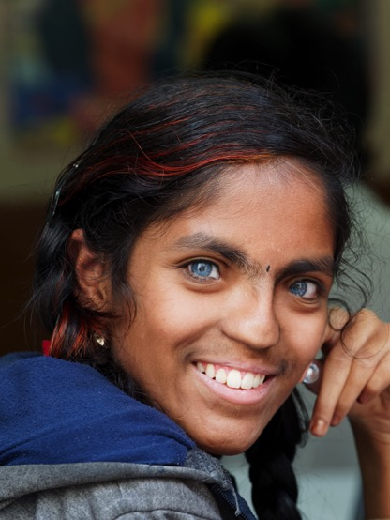
Mais la photographie, c’est différent !
Photo G. Berry
Bangalore, 2017
Pas d’adaptation à la distance → flou d’arrière-plan

Slide 13
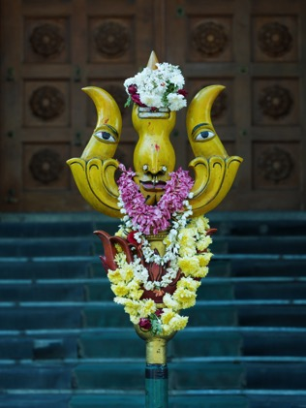
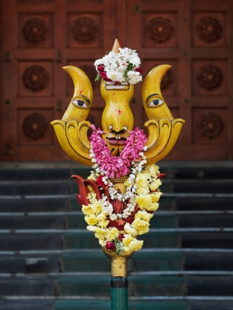
Mais la photographie, c’est différent !
Pas d’adaptation à la lumière → balance des blancs
La photographie est un trucage de la réalité
pour mieux la mettre en valeur !

Slide 14
Photo numérique = trucage cyber-physique
Faire croire au cerveau qu’il voit une vraie scène, même s’il ne voit pas la photo comme une scène
Il faut des trucages visuels :
  correction de la balance des blancs
  lumière uniforme ⟹ modification de sa dynamique
  mis au point uniforme ⟹ flou d’arrière plan pour détacher le sujet
  profondeur de champ uniforme ⟹ extension artificielle
  …
Mélange fin de physique et d’algorithmique
de plus en plus dominé par l’algorithmique
G. Berry, Collège de France à Lille
14
31/01/2018

Slide 15
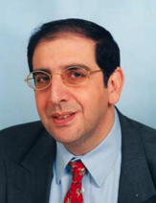
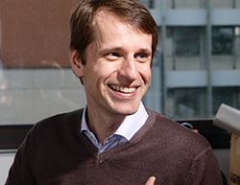
Références
Cours de José-Alain Sahel au Collège de France,
Voir encore, la restauration visuelle en perspective
http://www.college-de-france.fr/site/jose-alain-sahel/index.htm
Séminaire de Botond Roska dans ce cours
The First Steps in Vision: Real and Imaginary Processes
http://www.college-de-france.fr/site/jose-alain-sahel/seminar-2016-02-17-11h30.htm
José-Alain Sahel
Botond Roska

Slide 16
Agenda
Comment voyons-nous le monde ?
La capture de la lumière

Slide 17
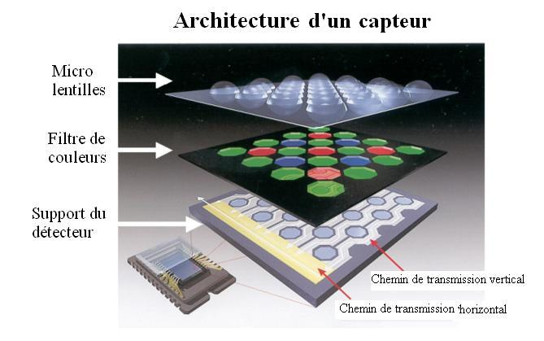
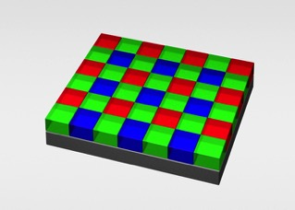
Le capteur photographique
Sensor Array Architecture
Micro- lentilles
Filtres colorés
Photosites
(pixels ?)
Vertical transmission path
Horizontal transmission path
Matrice Bayer
(voir aussi Fuji, Sigma Foveon)
Capteur moderne : 1—50 méga-photosites
(astronomie : 30 giga-photosites !)

Slide 18
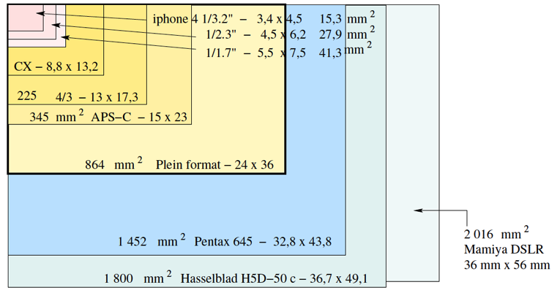
Tailles de capteurs
Surface : si 24x36=1,
APS-C ≈ ½, Micro 4/3 ≈ ¼
Surface : iPhone 7 = 18/864=1/50

Slide 19
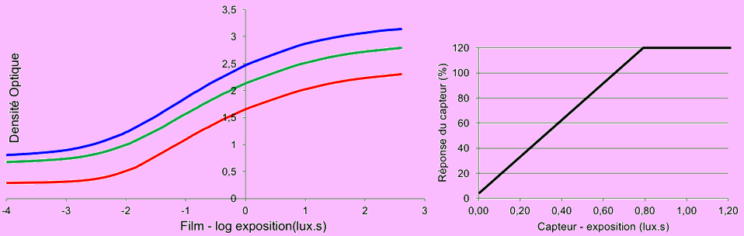
Courbes de réponse
film argentique
capteur numérique
Film = grande dynamique, faibles / fortes lumières douces, bruit
Capteur = linéaire, meilleure définition, beaucoup moins de bruit
mais saturation brutale

Slide 20
Les trois réglages de la lumière entrante
Indice de lumination (IL ou EV) : doublement ou division par 2 de la lumière entrante
Ouverture (↓) : 1,4→ 2→ 2,8→ 4→5,6→8→11→16
  impact croissant sur la profondeur de champ
Vitesse (↓) : …→1/60→1/125→1/250→1/500→… →1/8 000
  vitesse élevée nécessaire pour les sujets mobiles
Sensibilité (ISO,↑) 100→200→400→800→1600 →3200 → …
  impact croissant sur le bruit
  film argentique : composition du film (40-100-400-800)
  capteur numérique : amplification analogique
Trouver la bonne combinaison
est fondamental pour une bonne photo
G. Berry, Collège de France à Lille
20
31/01/2018

Slide 21
Un avantage décisif de la photo numérique
Argentique : sensibilité définie par le film
  noir et blanc : 50 → 800 ISO
  couleur : 50 → 400 ISO
Numérique : sensibilité définie pour chaque image
  routine : 100 à 3200, spécial 6400, 12800 ou plus
La sensibilité devient un paramètre comme les autres
On peut la mettre en mode automatique
Et, en basse lumière, plus besoin de flash !
G. Berry, Collège de France à Lille
21
31/01/2018

Slide 22
Question : comment fait un téléphone pour produire
de belles photos avec des photosites des dizaines de fois plus petits que ceux d’un appareil standard ?
Réponse : avec d’excellents algorithmes et un
usage intensif de la fusion d’images multiples…
Utilisés aussi par les appareils modernes !

Slide 23
Agenda
Comment voyons-nous le monde ?
La capture de la lumière
Le développement numérique
G. Berry, Collège de France à Lille
23
31/01/2018

Slide 24
Etapes du développement algorithmique
Dématriçage (dérawtisation)
Lumière et contraste
Balance des blancs
Rendu des couleurs
Netteté (micro-contraste)
Réduction du bruit
Suppression du vignettage et des distorsions
Rétablissement de la perspective
Et beaucoup d’améliorations par fusion d’images
G. Berry, Collège de France à Lille
24
31/01/2018

Slide 25
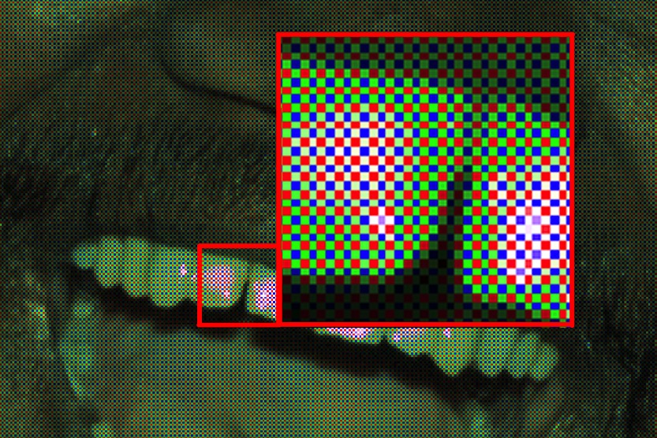
L’image crue (raw)
Source G. Berry / DxO.com

Slide 26
Dématriçage (dérawtisation)
6287 3891 6027 3943 5840 3414
1812 6181 1941 5912 2027 5912
6412 4012 6300 4119 5917 2718
1845 6521 1914 5918 2718 5428
Image crue
RAW, NEF, ORF...
184 52
110
165 62
131
112 75
148
Image cuite
TIFF, JPEG, PNG...
150 37
120
123 88
160
100 99
185

Slide 27
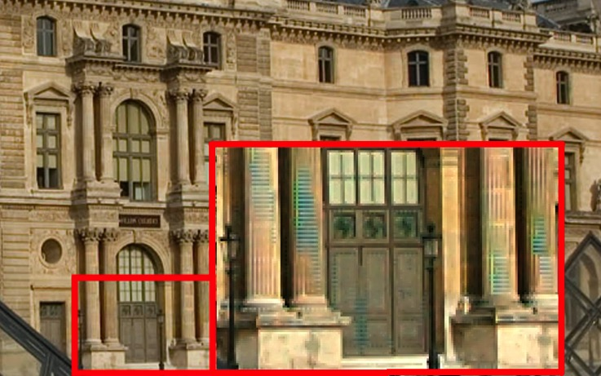
Le dématriçage, très délicat
Source DxO.com
Difficulté fondamentale : le moiré
autrefois : filtre anti-aliasing; maintenant : algorithmes

Slide 28
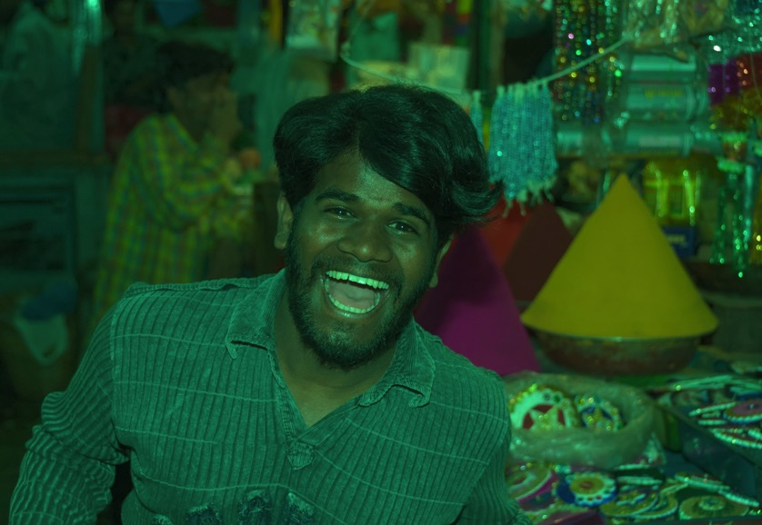
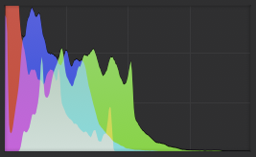
Lumière et contraste
Source G. Berry / DxO.com

Slide 29
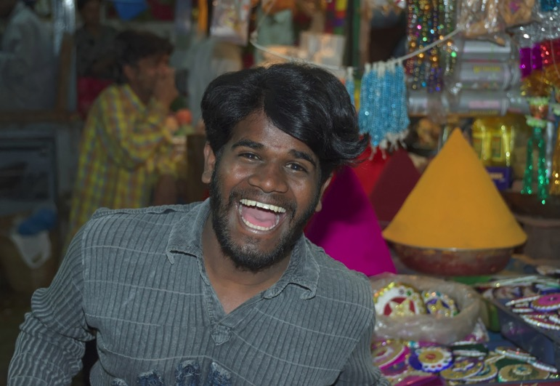
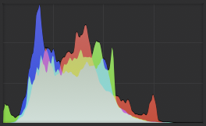
Balance des blancs
Source G. Berry / DxO.com
Automatique = difficile, jpeg = trop tard ⟹ garder le raw !

Slide 30
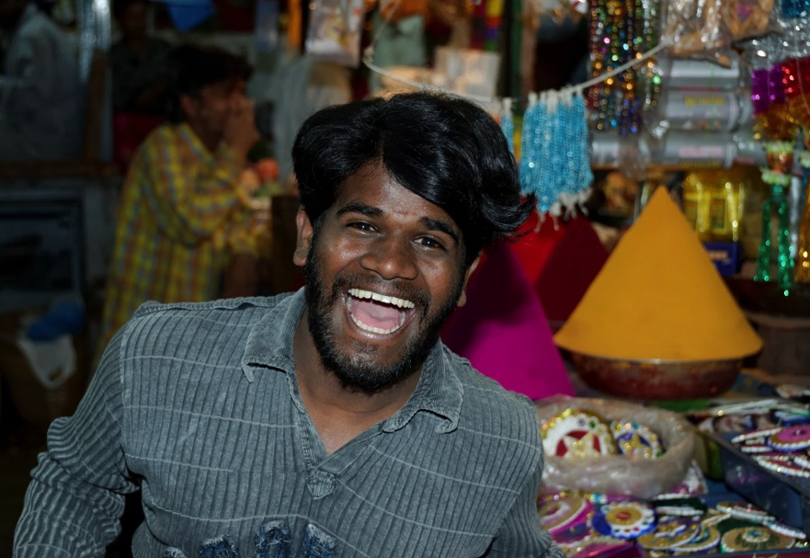
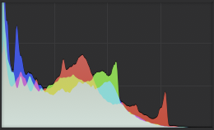
Rendu des couleurs
Source G. Berry / DxO.com

Slide 31
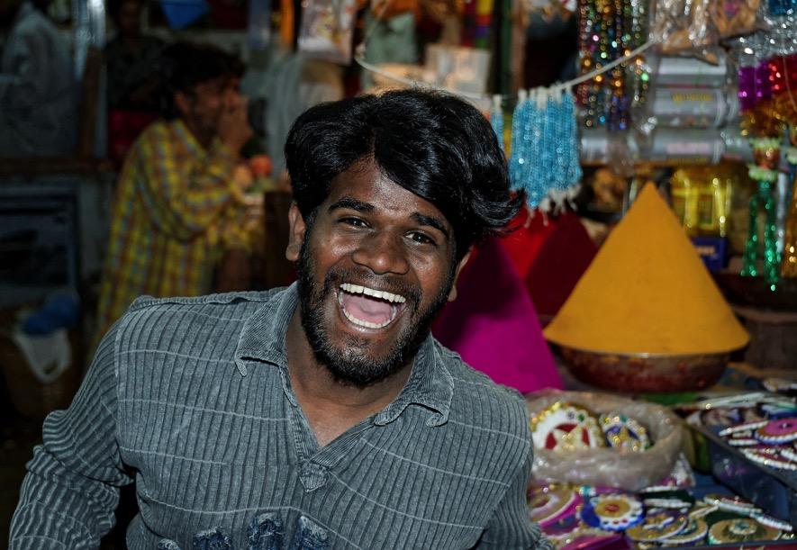
Netteté – uniforme ou non ?
Source G. Berry / DxO Otpics Pro

Slide 32
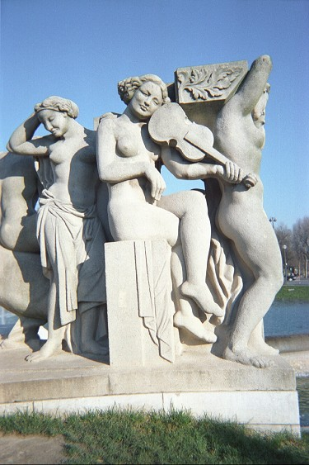
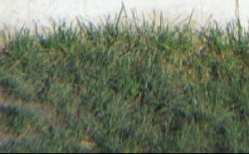
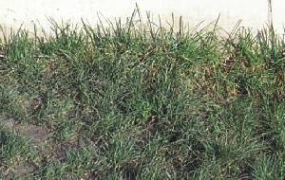
Correction locale du flou d’objectif
Source DxO.com

Slide 33
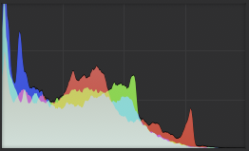
Netteté – en fonction de l’objectif
Source G. Berry / DxO Optics Pro

Slide 34
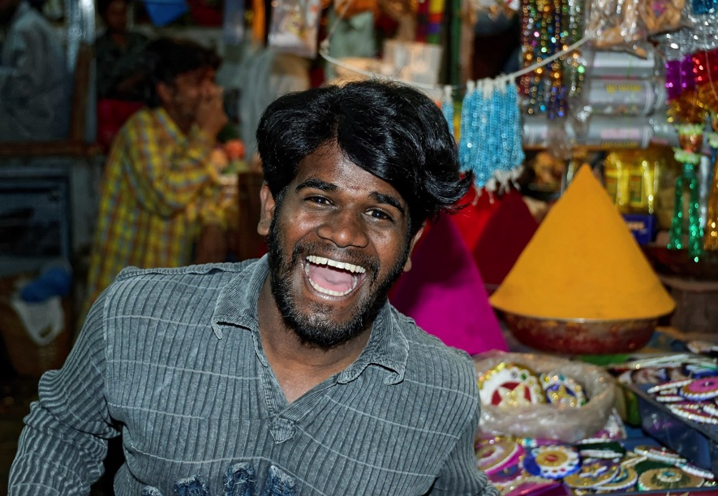
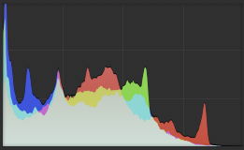
Amélioration de la lumière
Source G. Berry / DxO Optics Pro

Slide 35
Evolution des histogrammes
lumière / contraste
balance des blancs
rendu des couleurs
netteté
amélioration
de la lumière

Slide 36
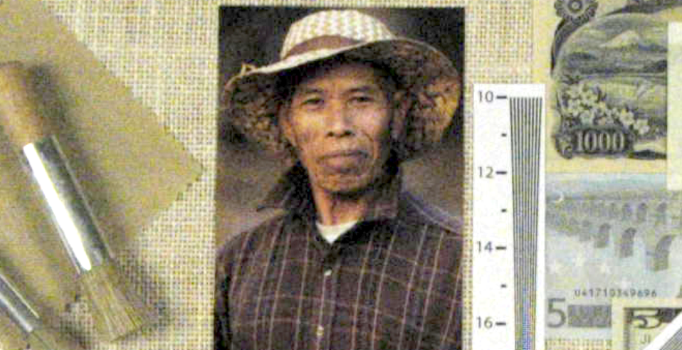
Image (très) bruitée
Source DxO.com

Slide 37
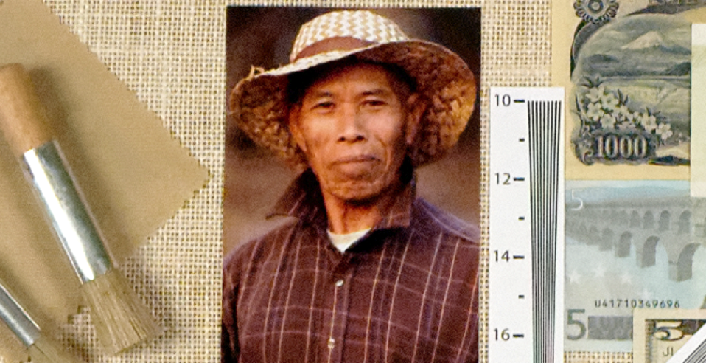
Réduction du bruit – une image
Source DxO.com

Slide 38
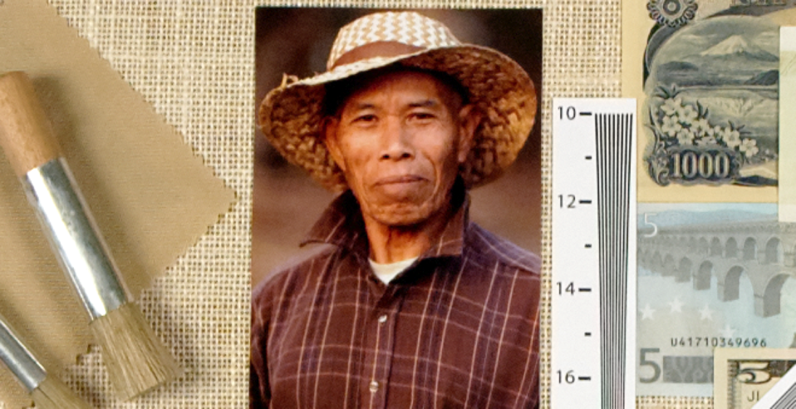
Réduction du bruit – fusion de 4 images
Source DxO.com
maintenant standard sur DxO One : Super Raw

Slide 39
Agenda
Comment voyons-nous le monde ?
La capture de la lumière
Le développement numérique
Autres corrections automatiques
G. Berry, Collège de France à Lille
39
31/01/2018

Slide 40
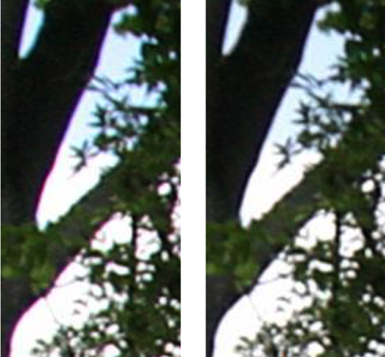
Aberrations chromatiques
Source DxO.com
Exemples : franges violettes

Slide 41
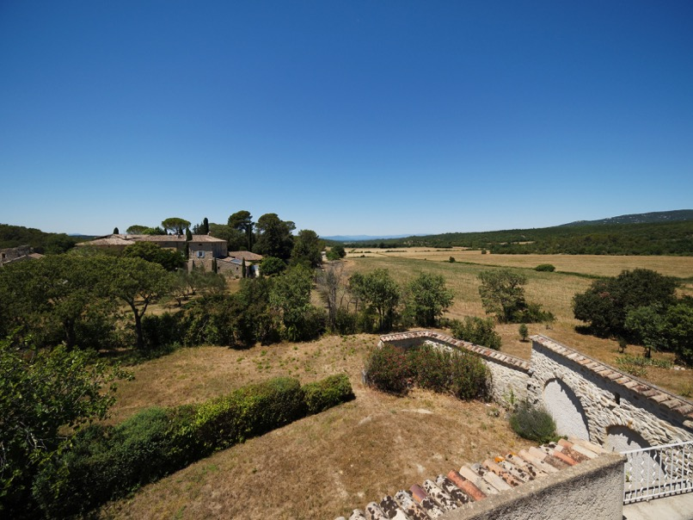
Vignettage + distorsions
Source G. Berry / DxO Optics Pro

Slide 42
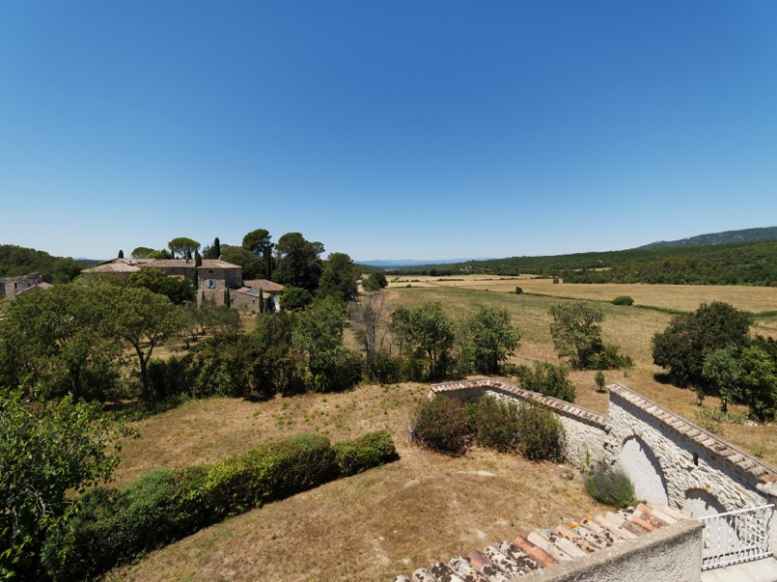
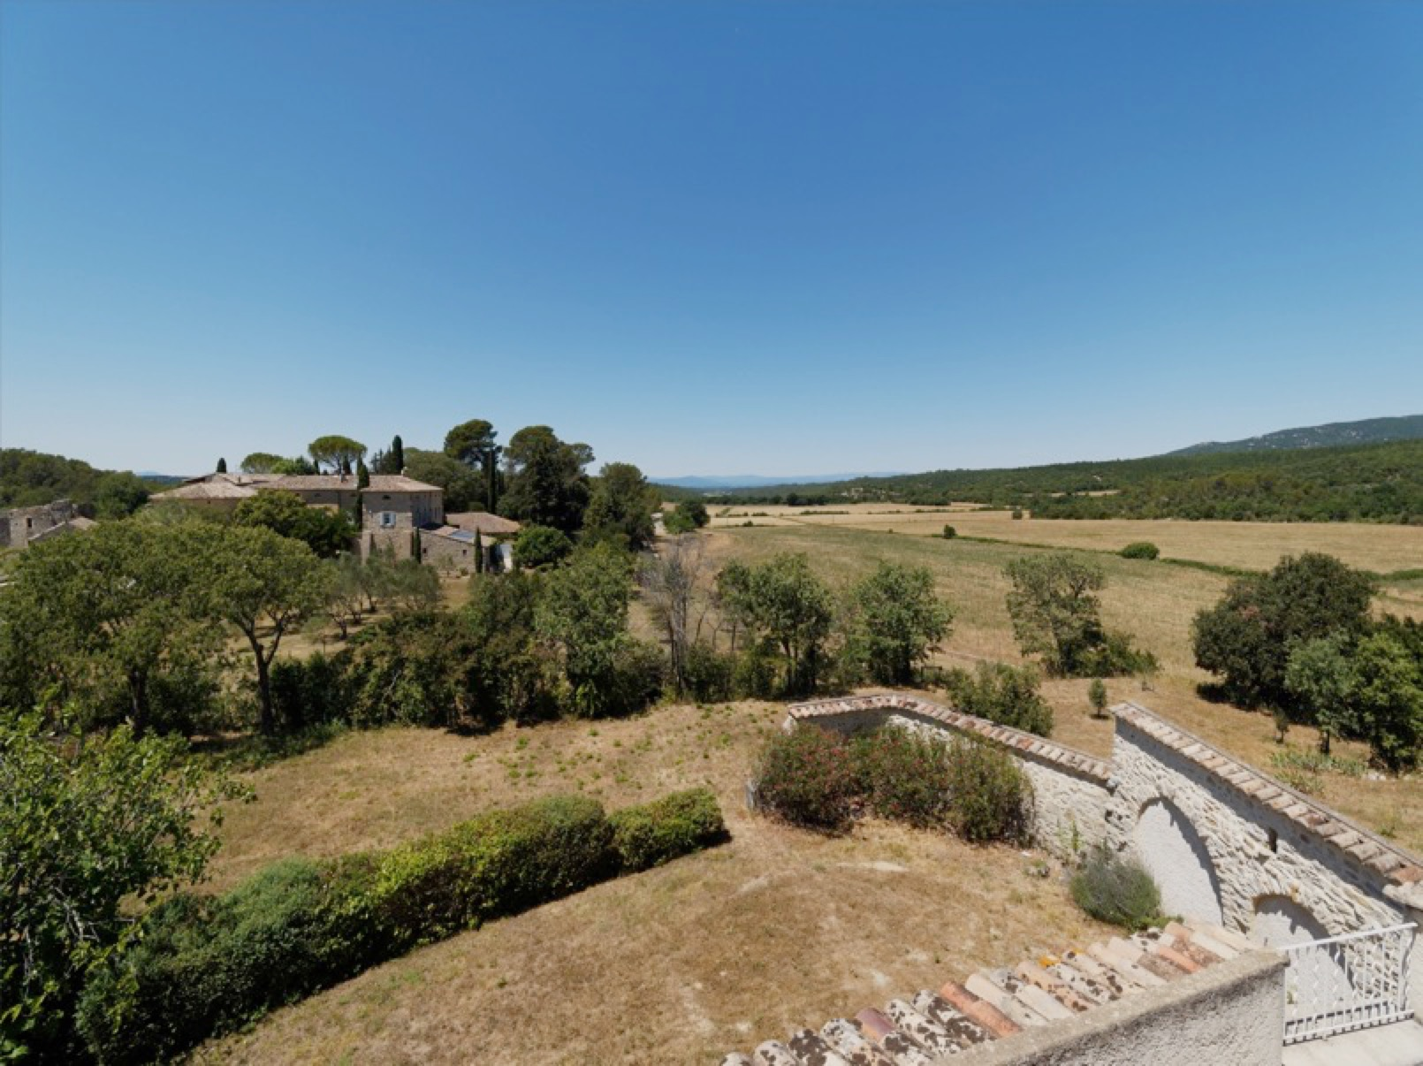
Vignettage + distorsions : et hop !
Source G. Berry / DxO Optics Pro

Slide 43
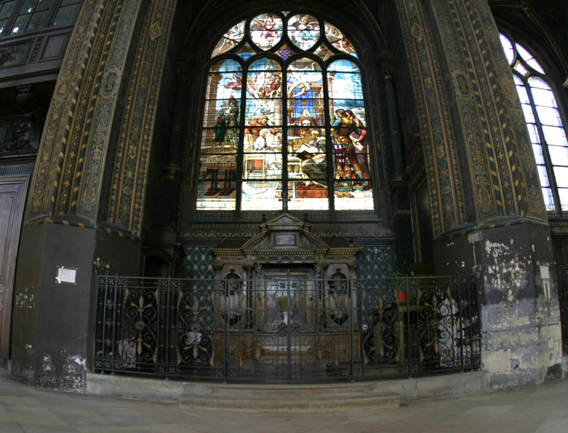
Distorsions + netteté + lumière
Source DxO.com

Slide 44
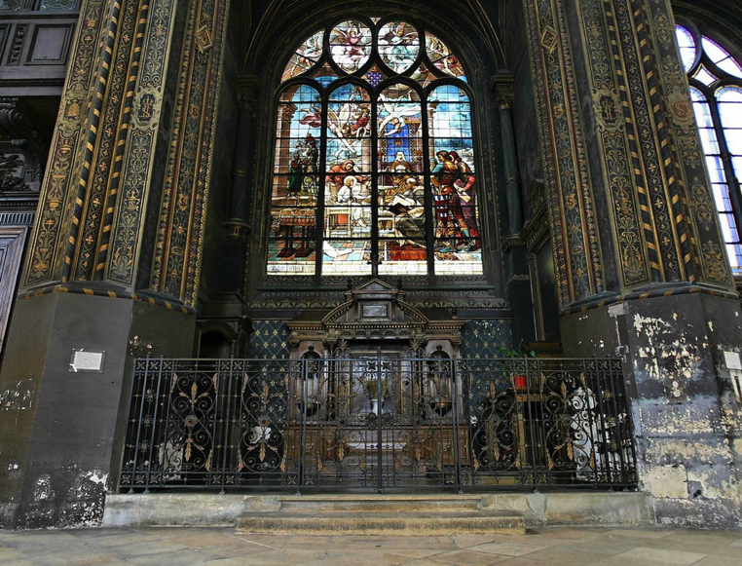
Distorsions + netteté + lumière
Source DxO.com

Slide 45
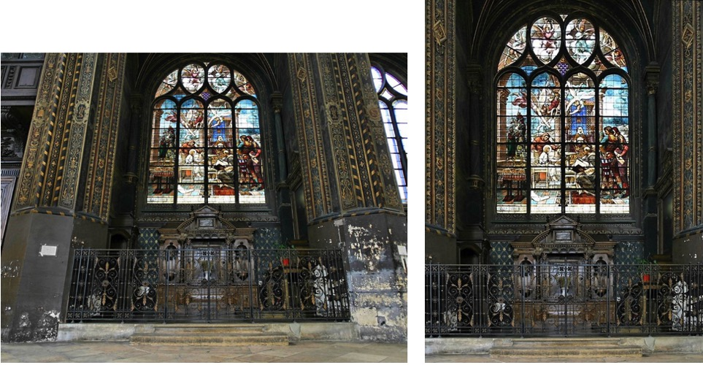
… Et pour un clic de plus, la perspective
Source DxO.com / DxO Optics Pro
contrôle manuel souvent préférable

Slide 46
Agenda
Comment voyons-nous le monde ?
La capture de la lumière
Le développement numérique
Autres corrections automatiques
Amélioration par fusion d’images
G. Berry, Collège de France à Lille
46
31/01/2018

Slide 47
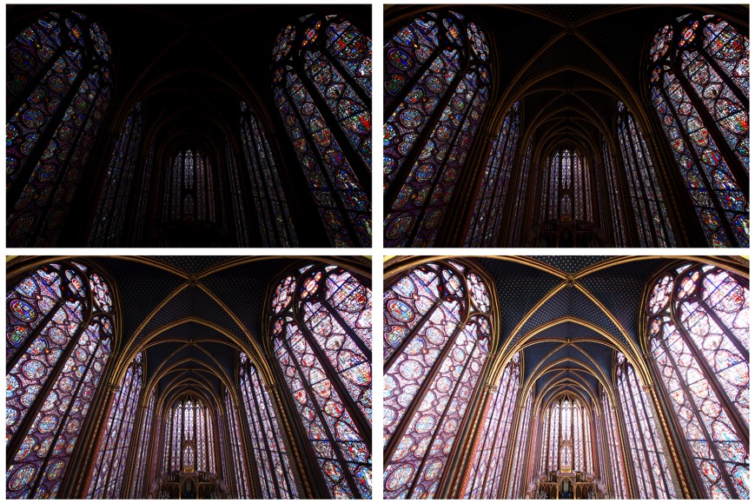
HDR – High Dynamic Range
©DxO Labs – Hugo Uyttersprot / CMN – Sainte Chapelle

Slide 48
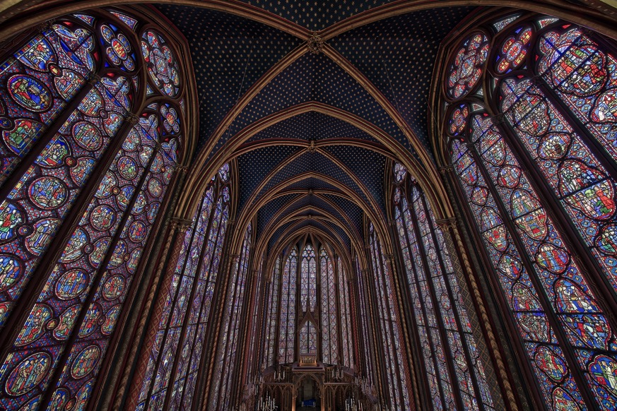
HDR – High Dynamic Range
©DxO Labs – Hugo Uyttersprot / CMN – Sainte Chapelle

Slide 49
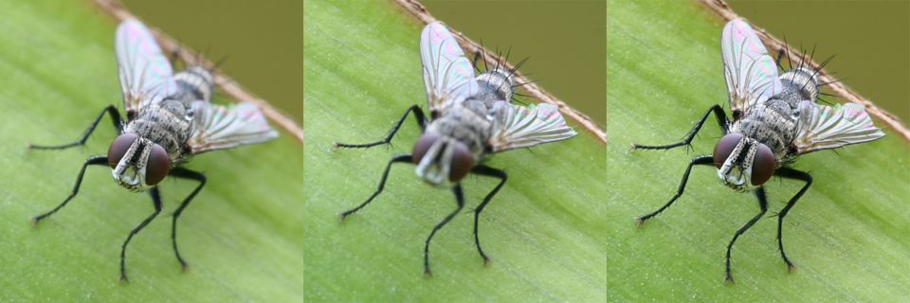
Focus Stacking
image 1
m.a.p.avant
image 1
m.a.p. arrière
fusion
des 8 images
En standard dans de plus en plus d’appareils

Slide 50
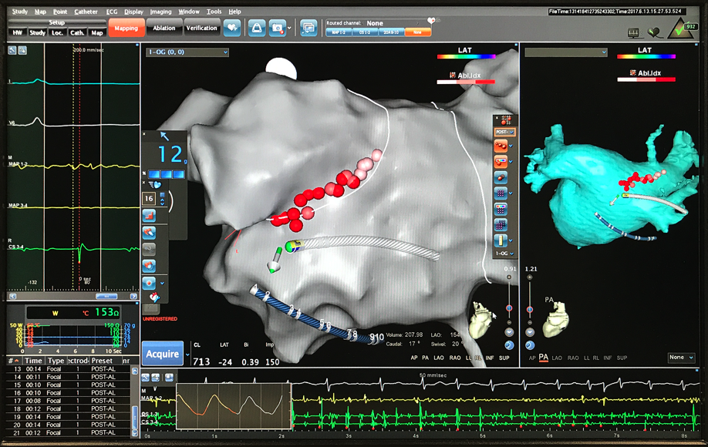
Fusion et réalité virtuelle en imagerie médicale
Source Francis Besse, Centre de Cardiologie du Nord

Slide 51
Agenda
Comment voyons-nous le monde ?
La capture de la lumière
Le développement numérique
Amélioration par fusion d’images
La conception des nouveaux appareils
G. Berry, Collège de France à Lille
51
31/01/2018

Slide 52
La nouvelle façon de faire
Si on sait caractériser les distorsions physiques,
alors on peut les corriger algorithmiquement
Si on sait fusionner des images, alors on peut
compenser certaines insuffisances de la physique
⟹ l’appareil et les algorithmes doivent être conçus
de façon conjointe

Slide 53
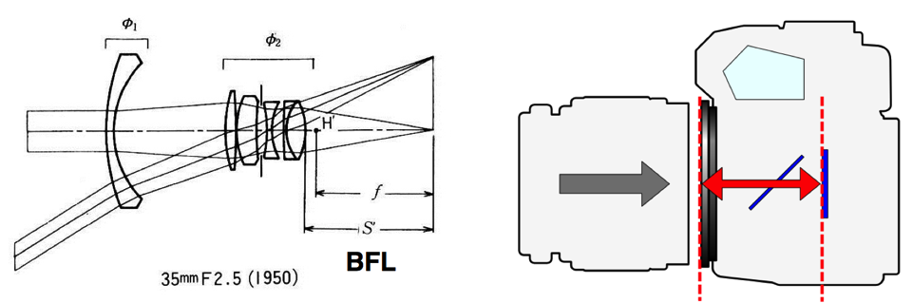
Le reflex à miroir (24x36, APS-C)
Le standard de l’argentique, devenu numérique vers 2000, très bon en 2010, superlatif en 2017

Slide 54

Suppression du miroir
source dxo.com
reflex avec miroir
sans miroir
Rendu possible par la visée électronique
(écran arrière ou viseur hauteur d’œil)
beaucoup plus simple et léger

Slide 55
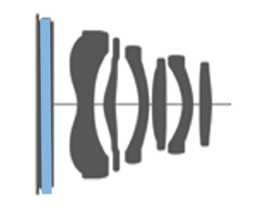
Objectif collé au capteur (airless design)
Classique : Sony Rx iii, 1”
Airless : DxO One, 1”
Même capteur, même ouverture, même sensibilité
Objectif optimal à ouverture maximale
Technologie née dans les téléphones

Slide 56
Stabiliser les capteurs et objectifs
Compenser le tremblement du photographe
  détection : accéléromètres / gyromètres
  calcul : microprocesseur / logiciel
  action : mouvements du capteur ou de lentilles d’objectif
  peut gagner 5EV, mais inefficace sur les sujets mobiles
Capteur Pentax (Olympus → 5 axes)
G. Berry, Collège de France à Lille
56
31/01/2018

Slide 57
Bonus du capteur stabilisé : pixel shift
Idée : utiliser le moteur de stabilisation du capteur pour augmenter la résolution
En pratique : décaler successivement le capteur de fractions de pixel, puis fusionner les images
  introduction : Hasselblad 2011, puis Ricoh / Pentax K1
  exemple : Olympus OMD-EM1 MkII : 20 → 50/80 Mpx
Limitations : sur pied, pas de vent si paysage,
obturateur électronique pour supprimer les vibrations
G. Berry, Collège de France à Lille
57
31/01/2018

Slide 58
Choisir son capteur : grand (FF=24x36, ou plus)
Visée +++ (reflex), ++ (électronique)
Qualité d’image +++
Uniformité d’image +
Profondeur de champ / bokeh +++
Ergonomie : +++
Poids et prix du boîtier et des objectifs −
Lentilles et capteurs lourds ⟹ stabilisation difficile
Le choix préféré des professionnels
(accrochés à la tradition ?)
G. Berry, Collège de France à Lille
58
31/01/2018

Slide 59
Choisir son capteur : moyen (APS-C, 𝝁4/3)
Visée ++ (si reflex optique ou électronique)
Qualité d’image ++/+++
Uniformité d’image : ++
Profondeur de champ / bokeh ++
Ergonomie : +++
Poids et prix du boîtier et des objectifs +
Capteurs et objectifs légers : stabilisation +++ (5 EV !)
Excellent choix pour les amateurs éclairés
La différence avec le 24x36 ne se voit que
sur les très grands tirages
G. Berry, Collège de France à Lille
59
31/01/2018

Slide 60
Choisir son capteur : Minus (téléphone)
Visée : bof (écran ou téléphone)
Qualité d’image + → ++
Uniformité d’image + → ++
Profondeur de champ / bokeh − → +(par logiciel ?)
Ergonomie bof
Poids et prix du boîtier et des objectifs ++
Stabilisation : peu fréquente (mais grand-angle)
De toutes façons, on en a déjà un dans son téléphone,
avec des images meilleures que les anciens compacts
G. Berry, Collège de France à Lille
60
31/01/2018

Slide 61
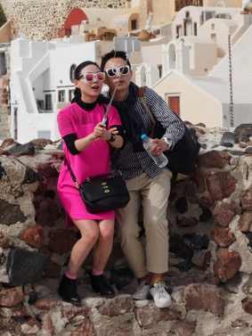
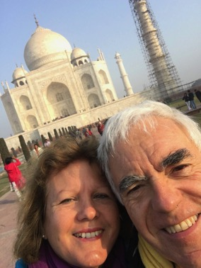
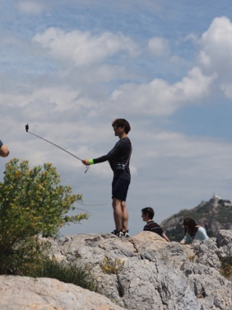
… et bien sûr parfaits pour les selfies !
Photos G. Berry, Athènes / Santorin 2015, Selfie New Delhi 2017

Slide 62
Agenda
Comment voyons-nous le monde ?
La capture de la lumière
Le développement numérique
Amélioration par fusion d’images
La conception des nouveaux appareils
L’ergonomie, essentielle pour le photographe
G. Berry, Collège de France à Lille
62
31/01/2018

Slide 63
Ergonomie de la prise de vue
Algorithmes → outils précieux pour le photographe, inaccessibles à la physique seule
  écran tactile, viseur électronique ou optique augmenté
  gadgets précieux : niveaux, perspectives, impression, wifi,…
  calcul fin et correction facile de l’exposition, histogramme, coloration des zones mal exposées
  mise au point et suivi automatique + focus-peaking, accrochages de visages, etc.
  HDR et focus stacking automatique
  panneau de contrôle global, personnalisation des commandes
  … (la liste s’allonge tous les ans)
G. Berry, Collège de France à Lille
63
31/01/2018

Slide 64
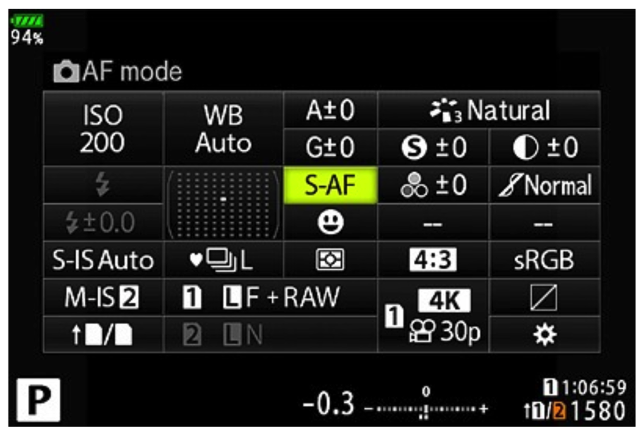
Panneau de contrôle

Slide 65
Focus Peaking
Source phototrend.fr
Très rapide, encore mieux dans le viseur

Slide 66
Possibilités récentes des sans-miroirs
Appareils beaucoup plus compacts
Viseur augmenté
Vue parfaite en basse lumière
Test de profondeur de champ sans assombrissement
Obturateur électronique totalement silencieux et sans aucune vibration
  mais attention aux sujets mobiles, fortement déformés !
Rafale ultra-rapide (Olympus / Panasonic 60 raw / s)
Mais certains préfèrent le viseur optique, no problem !
G. Berry, Collège de France à Lille
66
31/01/2018

Slide 67
Retouche, classement, impression
Logiciels de développement et retouche
  DxO Photolab, Adobe Lightroom, PhaseOne Capture One, DarkTable, Digikam, etc.
Logiciels d’édition avancée : Photoshop, GIMP
Logiciels de visualisation et de classement
  importance des Metadata EXIF (heure, lieu, annotations,…)
Mise en réseau immédiate (milliards d’images / jour)
  sites amateurs ou professionnels
  Mais qui sait qui en fait quoi ?
Impression jet d’encre
  qualité et durabilité devenant exceptionnelles
  mais il faudrait un autre exposé sur les algos d’impression !
G. Berry, Collège de France à Lille
67
31/01/2018

Slide 68
L’avenir ne ressemblera pas au passé !
Téléphone : faible épaisseur → multi-capteurs
Téléphone : faible épaisseur → matrice de capteurs
Téléphone : faible épaisseur → imagerie 3D, etc
Multi-images → LiveView, entre photo et vidéo
Multi-images → choix des zones nettes pour fusion
Multi-images → choix des sourires
Amélioration automatique → lumière, contraste, couleur
Amélioration automatique → analyse de scènes
Amélioration automatique → deep learning

Slide 69
Conclusion : un changement massif en 20 ans
Fusion physique / informatique, grande puissance de calcul, algorithmes performants, logiciels fiables
Qualité technique très supérieure à celle de l’argentique (ne concerne pas forcément les artistes)
Grande diversification des appareils
Prise et diffusion plus faciles et moins coûteuses
La photo est magique parce qu’elle abolit le temps
en montre l’immobilité des choses et gens mobiles
Mais un bon appareil ne fait pas un bon photographe
(je ne sais pas parler de la vidéo)
G. Berry, Collège de France à Lille
69
31/01/2018

Slide 70
Remerciements et références
Merci à Frédéric Guichard, Directeur scientifique de DxO Labs, qui m’a tout appris dès 2008 :
  http://www.college-de-france.fr/site/gerard-berry/seminar-2008-03-21-11h10.htm (repris ici)
Merci à Henri Maître, qui a fait un séminaire sur la photo (assez différent) dans mon cours de nov. 2014 à Lyon :
  Lire son livre « Du photon au pixel » ,
  https://iste-editions.fr/products/du-photon-au-pixel-1
Voir également le colloque Académie des sciences – Académie des Beaux Arts sur la photographie
  http://www.academie-sciences.fr/fr/Seances-publiques/la-photographie.html
  Le développement photographique et la chimie de l’argentique vidéo de Jacqueline Belloni (CNRS)
G. Berry, Collège de France à Lille
70
31/01/2018

Slide 71
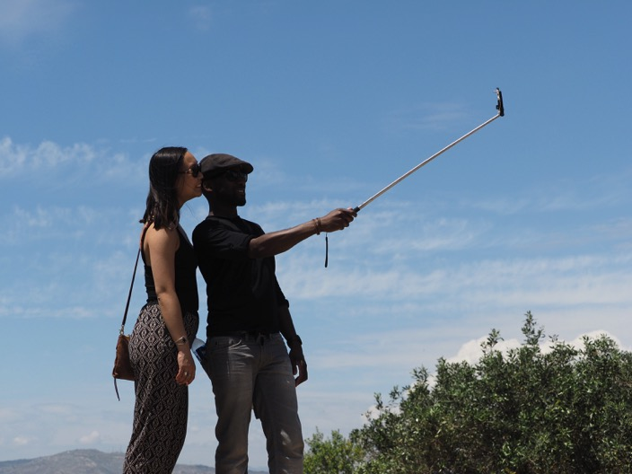
Pour chaque selfie, que d’algorithmes !
Photos G. Berry, Athènes 2015
G. Berry, Collège de France à Lille
71
31/01/2018

Slide 72
Mais comment fait un téléphone ?
Air-less design
Circuits rapides (certains dédiés)
Prises de vue multiples
Maintenant objectifs multiples
Algorithmes nombreux et sophistiqué
  développement
  anti-bruit
  traitement de la lumière
  traitement des distorsions
  analyse de l’image, reconnaissance
  traitement des visages, etc.
  flou d’arrière-plan algorithmique
G. Berry, Collège de France à Lille
72
31/01/2018

